Slide 2

دانشگاه ملایر
دانشکده فنی و مهندسی
عنوان: پنهان نگاری بر بستر تصویر
دانشجو:
علی ساریخانی
استاد راهنما:
دکتر سارا احمدی

Slide 3
فهرست مطالب
مقدمه ای بر پنهان نگاری
الگوریتم های پنهان نگاری
روش پیشنهادی
1
2
3

Slide 4
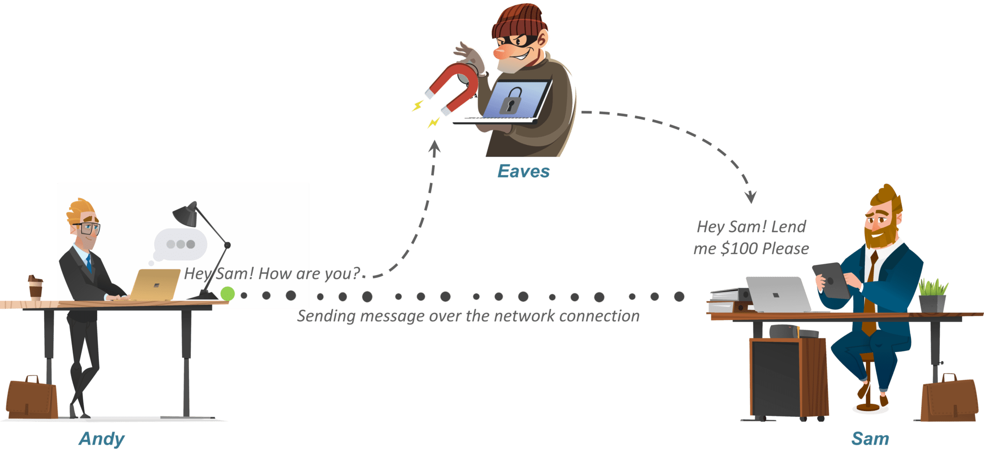
1
مقدمه ای بر پنهان نگاری
پنهان نگاری چیست؟
هنر انتقال ایمن داده ها

Slide 5

رمز نگاری (Cryptography)
🔑

Slide 6
پنهان نگاری (Steganography)
Hide Into

Slide 7
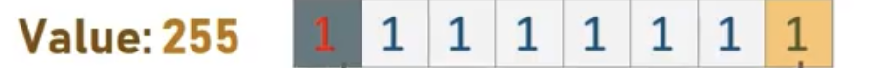
2
الگوریتم های پنهان نگاری
در حوزه مکان:
Least Significant Bit
پنهان نگاری در کم ارزش ترین بیت
Edges Based Embedding
پنهان نگاری در لبه های تصویر
Pixel Values Differencing
پنهان نگاری در اختلاف دو پیکسل مجاور

Slide 8
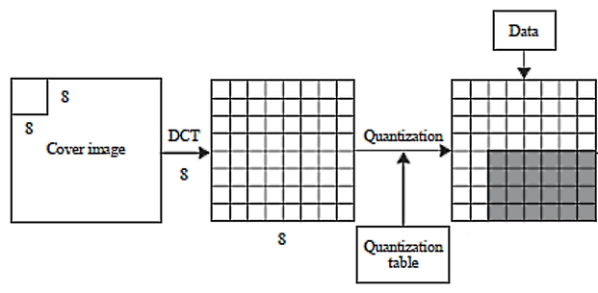
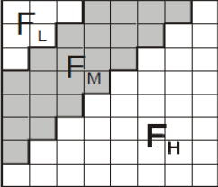
DCTتبدیل

Slide 9
الگوریتم های پنهان نگاری
در حوزه تبدیل:
J-STEG
جاسازی در ضرایب DCT که صفر و یک نیستند
OUTGUESS
جاسازی در ضرایب DCT به صورت تصادفی
SHEILD
متناسب با اندازه ضریب، بیت ها پنهان می شوند

Slide 10
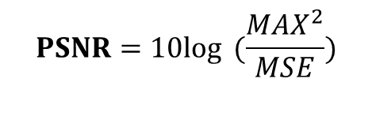
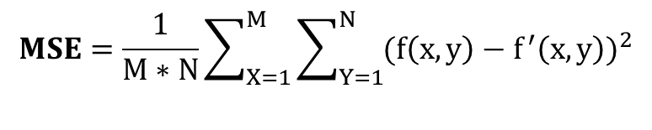
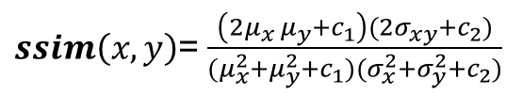
معیار های ارزیابی
میانگین خطای مربع
Mean Square Error
$$MSE=\frac{1}{M∗N}\sum_{X=1}^{M}{\sum_{Y=1}^{N}{{(f\left(x,y\right)−f^{′}\left(x,y\right))}^{2}}}$$
شاخص تشابه ساختاری
structural similarity index measure
قدرت سیگنال به نویز
Peak Signal to Noise Ratio
$$PSNR=10log{ (\frac{{MAX}^{2}}{MSE})}$$
$ssim\left(x,y\right)$=$\frac{\left(2μ_{x }μ_{y}+c_{1}\right)(2σ_{xy}+c_{2})}{(μ_{x}^{2}+μ_{y}^{2}+c_{1})(σ_{x}^{2}+σ_{y}^{2}+c_{2})}$

Slide 11
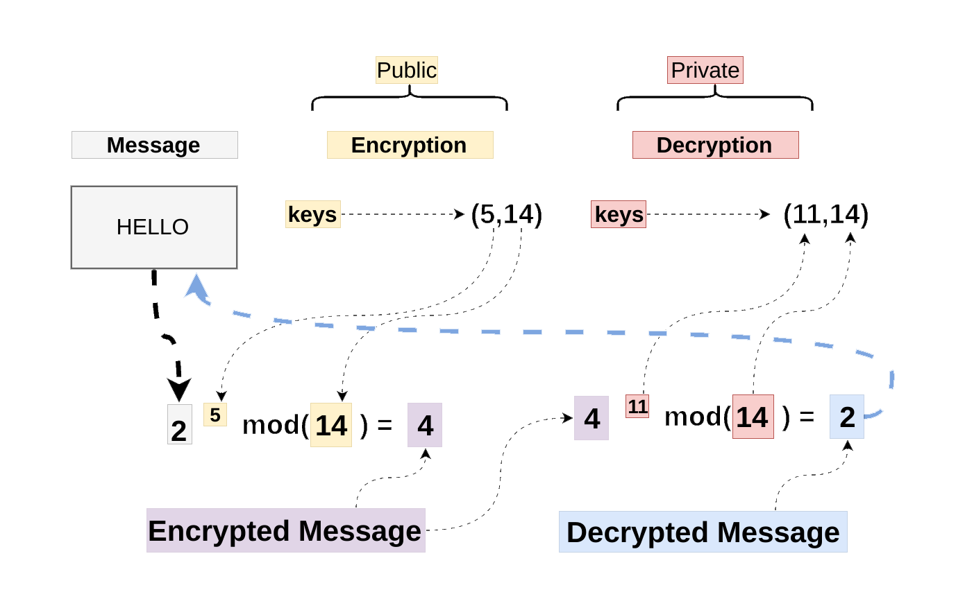
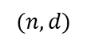
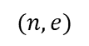
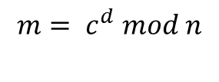
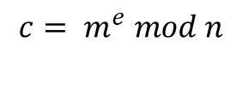
کد گذاری پیام به روش RSA
$$(n,e)$$
$$(n,d)$$
$$c= m^{e} mod n$$
$$m= c^{d} mod n$$

Slide 12
3
روش پیشنهادی
ذخیره تصویر استگو
دریافت تصویر
و پیام
از کاربر
اعمال DCT و کوانتیزاسیون سپس جاسازی با LSB
1
3
5
2
4
6
کد گذاری پیام به روش RSA
دی کوانتیزاسیون و معکوس DCT
MSE
PSNR
SSIM

Slide 13
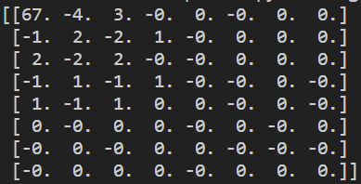
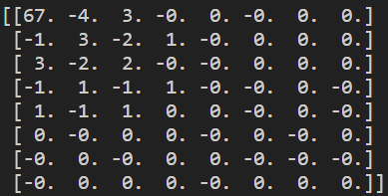
LSB + DCT , Quantization
if message = 01101000

Slide 14
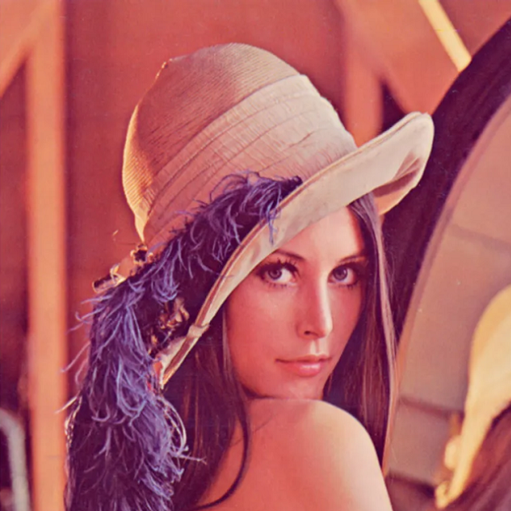

مقایسه تصویر اصلی و تصویر استگو
پیام مخفی شده : hello world
Original Image
Stego Image
14

Slide 15
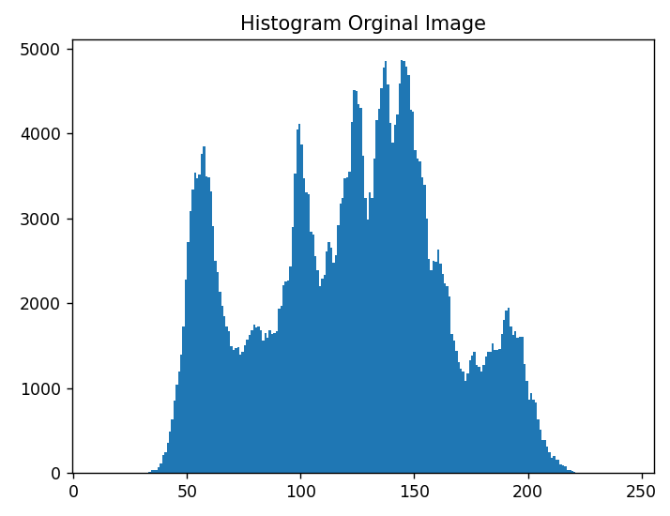
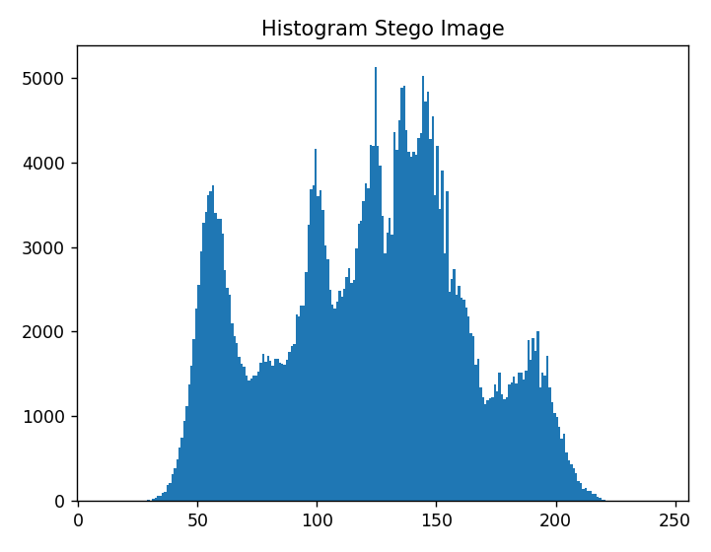
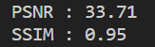
مقایسه معیارهای تصویر اصلی و تصویر استگو
15

Slide 16
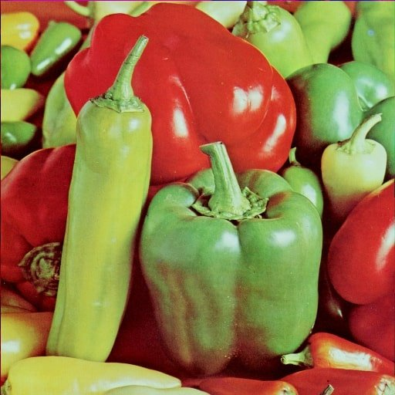
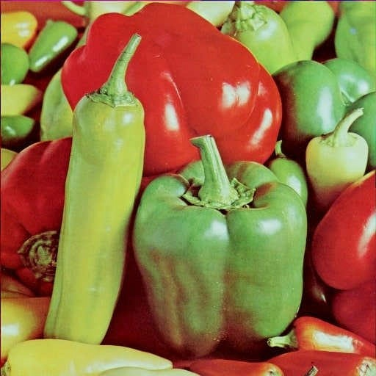
مقایسه تصویر اصلی و تصویر استگو
پیام مخفی شده : A
Original Image
Stego Image
16

Slide 17
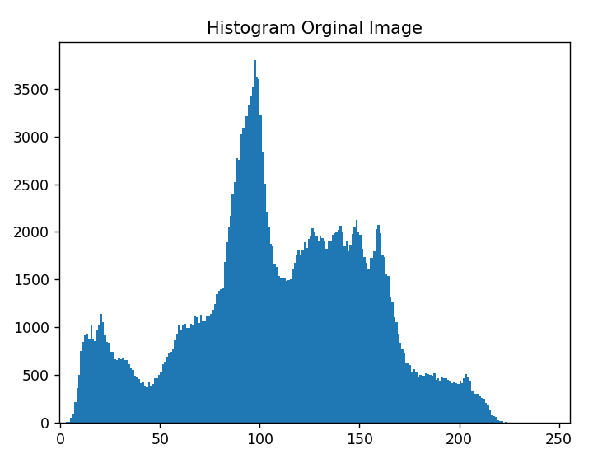
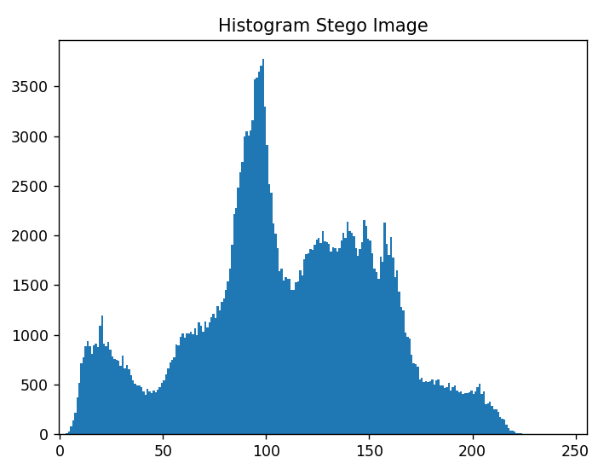
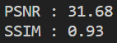
مقایسه معیارهای تصویر اصلی و تصویر استگو
17

Slide 18
نتیجه گیری
مهم­ترین نیازمندی یک الگوریتم پنهان نگاری این است که رسانه گنجانه حاصل از پنهان نگاری همانند رسانه پوشانه باقی بماند. همانندی پوشانه و گنجانه باید هم از جنبه ویژگی­های بصری و هم از جنبه ویژگی­های آماری تصاویر حفظ شود. انتخاب مکان­ جاسازی و نحوه جاسازی کلیدی­ترین مولفه­ها در یک روش پنهان نگاری است.
حوزهDCT کم اهمیت ترین بخش های تصویر برای چشم انسان را در اختیار ما قرار می دهد و با بهر گیری از LSB کمترین تغیر قابل توجه در تصویر اتفاق می افتد.
همچنین کد گذاری RSA یکی از بهترین ها در این حوزه می باشد که تا به حال با شکست مواجه نشده است.
بی شک ترکیب این روش ها موفقیت در این زمینه را افزایش می دهد.

Slide 19
منابع
W. Bender, D. Gruhl, N. Morimoto, and A. Lu, Techniques for data hiding, IBM System Journal, vol. 35, no. 3, pp. 313-336, 1996
V.Nagaraja, V. Vijayalakshmib and G. Zayarazc "Color Image Steganography based on Pixel Value Modification Method Using Modulus Function", 2013 International Conference on Electronic Engineering and Computer Science 2013
Wu, Tsai , “ A steganographic method for images by pixel-value differencing ” ,Volume 24, Issues 9- 10, June 2003, pages 1613-16
Saiful Islam, Mangat R Modi & Phalguni Gupta '' Edge-based image steganography ''
Provos, N. and Honeyman, P. Detecting Steganographic Content on the Internet. CITI Technical Report 01-11, 2001
Image Steganography Method Preserves the Histogram Shape of Image
EURASIP Journal on Information Security volume 2014
Osama F. AbdelWahab, Aziza I. Husseinc,Hamdy M.Kelash.(2021).Eficient combination of rsa cryptography,lossy and lossless compression steganography

Slide 20
با تشکر از توجه شما

